Slide 1

Исследование возможности применения методов объединения пространственно-разнесенных сигналов в беспроводных сенсорных сетях
Выполнил: студент 516 группы
Захаров Павел Сергеевич
Научный руководитель: Владимиров Леонид Леонидович
Москва, 20 июня 2019 г.

Slide 2
Структура доклада
Введение
Постановка задачи
Восходящая линия связи
Нисходящая линия связи
Итоги
Notes:
На слайде Вы можете видеть структуру моего доклада. Сначала я обозначу проблематику обсуждаемой области, опишу цель и задачи своей работы. Далее будет описана собственно проделанная работа и подведены итоги

Slide 3
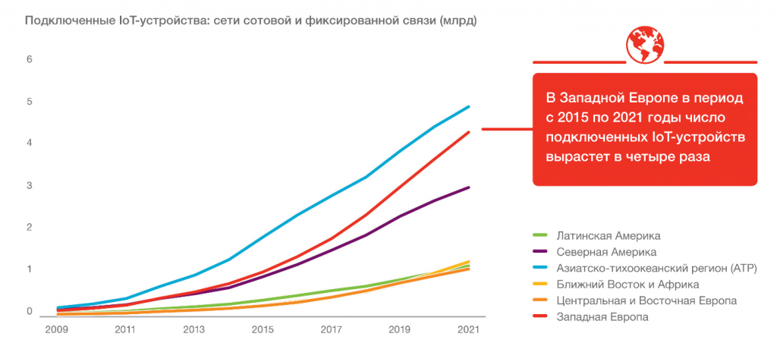
Введение. Мир IoT
Рисунок 1
Источник: Ericsson, 2016
Notes:
Мы все являемся свидетелями взрывного роста количества устройств, выполняющих те или иные специфические функции с помощью Интернета – мы наблюдаем рождение и становление Интернета вещей.

Slide 4
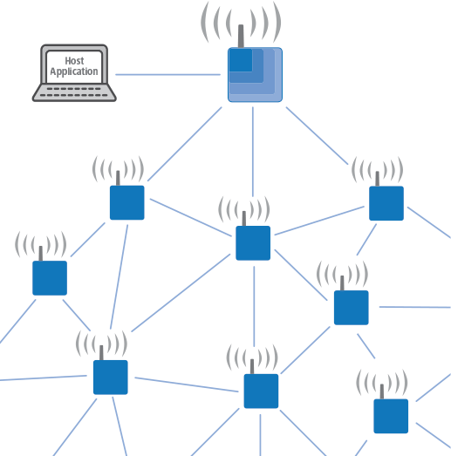
Введение. Беспроводные сенсорные сети.
Рисунок 2
Notes:
Развитие Интернета вещей привело к появлению множества новых продуктов. К таким относятся беспроводные сенсорные сети – сети различного рода датчиков, которые собирают данные и доставляют их к потребителю через беспроводные каналы. Хотя фактически такие сети появились достаточно давно, именно в последние годы они получили такое развитие.
При построении беспроводных сенсорных сетей возникают с одной стороны – проблемы установления стабильного канала, и с другой – проблемы энергопотребления и ограничения мощностей передатчиков. Эти противоречащие друг другу требования приводят к необходимости использовать решения более сложные, нежели прямая передача от источника к приемнику. К таким решениям относятся различные методы кооперации узлов сети. Объединяя усилия нескольких узлов сети, можно добиться увеличение мощности сигнала или повысить отношение сигнал-шум и тем самым получить возможность устанавливать каналы в тех случаях, где это прежде было затруднено.

Slide 5
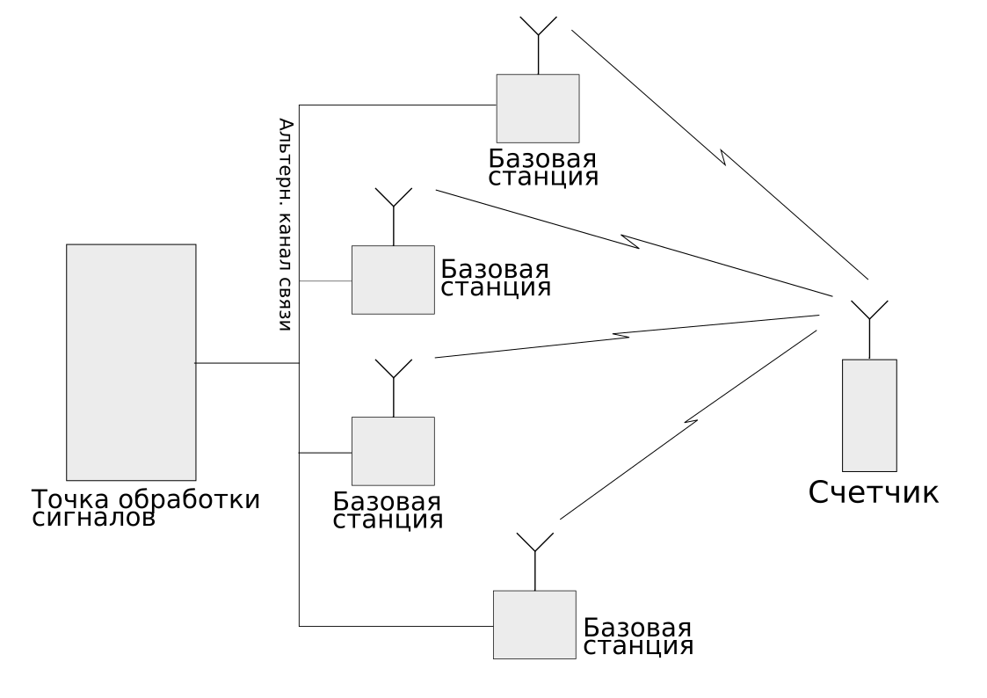
Введение. Мультиантенные технологии в WSN.
Рисунок 3
Notes:
В сенсорных сетях всегда существуют шлюзы, которые собирают информацию с подчиненных узлов и передают ее дальше по традиционным каналам. Их еще называют базовыми станциями. Во многих случаях рядом сосуществуют несколько сетей с несколькими шлюзами, между которыми возможно установление связи по альтернативному каналу. Идея комбинирования пространственно разнесенных сигналов заключается в использовании антенн нескольких базовых станций при обмене данными с тем или иным узлом. При этом для координации действий и дополнительной обработки сигналов может использоваться выделенная точка обработки сигналов, которая связывается с базовыми станциями по альтернативному каналу. Или нет.
Мы можем разделить восходящую (к БС) и нисходящую (к узлу) линии связи. Ввиду очевидных различий в этих случаях используются различные методы, что и отражено в работе.

Slide 6
Постановка задачи
Отбор и теоретическая оценка методов
Оценка возможности реализации алгоритма, требований к сети
Построение экспериментальной установки
Проведение экспериментов
Сравнение результатов с теорией, уточнение требований
Notes:
Стоит отметить, что ввиду тех или иных ограничений (стоимость элементной базы, совместимость и т.п.) не все существующие методы объединения пространственно разнесенных сигналов применимы конкретно к сенсорным сетям. Таким образом, задача ставится следующим образом:

Slide 7
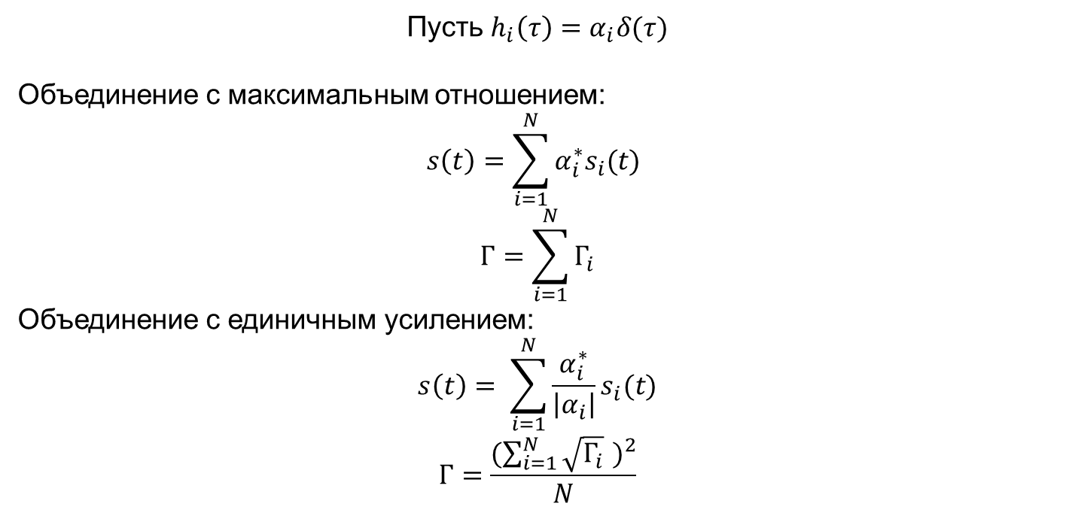
Восходящая линия связи. MRC и EGC.
Пусть $h_{i}\left(τ\right)=α_{i}δ(τ)$
Объединение с максимальным отношением:
$$s\left(t\right)=\sum_{i=1}^{N}{α_{i}^{∗}s_{i}(t) }$$
$$Γ=\sum_{i=1}^{N}{Γ_{i}}$$
Объединение с единичным усилением:
$$s\left(t\right)= \sum_{i=1}^{N}{\frac{α_{i}^{∗}}{\left|α_{i}\right|}s_{i}(t)}$$
$$Γ=\frac{{(\sum_{i=1}^{N}{\sqrt{Γ_{i}} })}^{2}}{N}$$
Notes:
Как уже было указано, алгоритмы для восходящей и нисходящей линий связи отличаются.
В случае восходящей линии связи радиосигнал независимо принимается, переносится с несущей и оцифровывается на нескольких базовых станциях, и потом оцифрованные сигналы обрабатываются и объединяются. В работе рассматриваются объединение с максимальным отношением и объединение с единичным усилением. Оба метода линейно комбинируют принятые сигналы, исходя из комплексных усилений соответствующих каналов. Оба они дают увеличение SNR вплоть до линейного по количеству антенн.

Slide 8
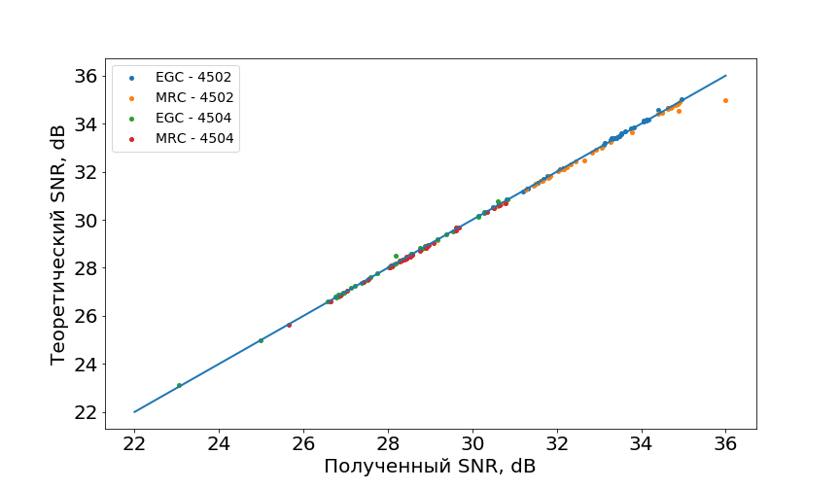
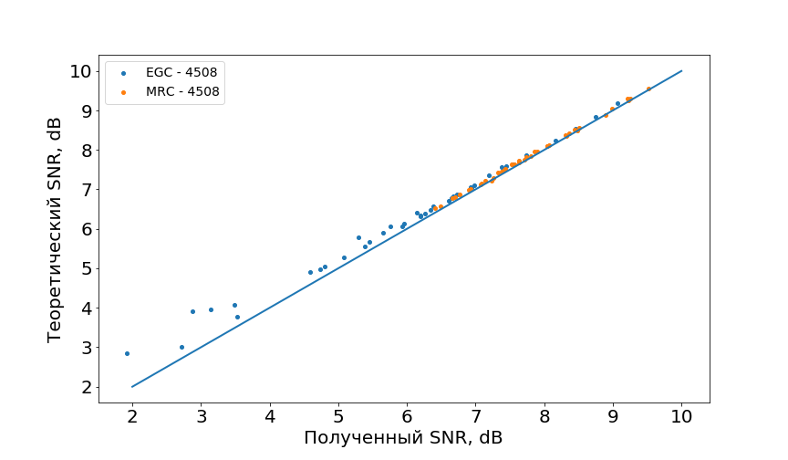
Восходящая линия связи. Соответствие с теорией.
Рисунок 6
Рисунок 7
Notes:
Здесь вы видите результаты эксперимента. Как можно заметить, полученные результаты хорошо согласуются с теорией. Лишь при малых SNR производительность несколько падает.

Slide 9
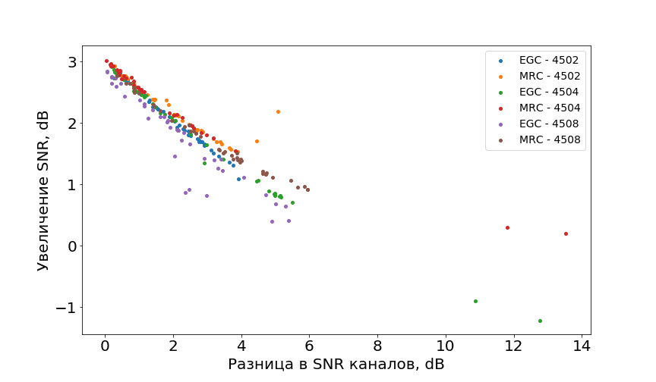
Восходящая линия связи. Дисбаланс каналов.
Рисунок 8

Slide 10
Нисходящая линия связи.
Рисунок 9
Notes:
В случае нисходящей линии связи идет передача одних и тех же данных с нескольких базовых станций на узел. Так как на узле только одна антенна, то на ней происходит естественное сложение пришедших сигналов

Slide 11
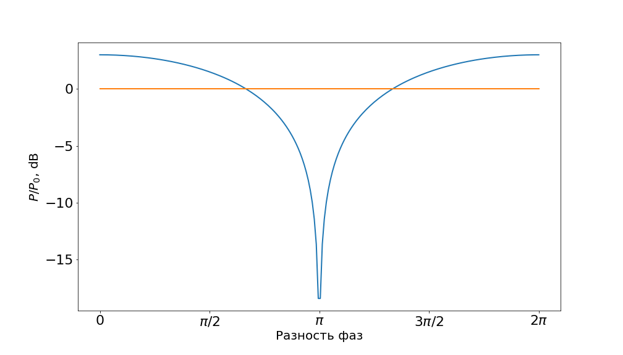
Нисходящая линия связи. Разность фаз и усиление.
Рисунок 10
Notes:
В зависимости от разности фаз сигналов их сумма может быть как мощнее отдельных сигналов, так и слабее вплоть до обращения в нуль. В зависимости от политики по отношению к подстройке фазы выделяются следующие методы:

Slide 12
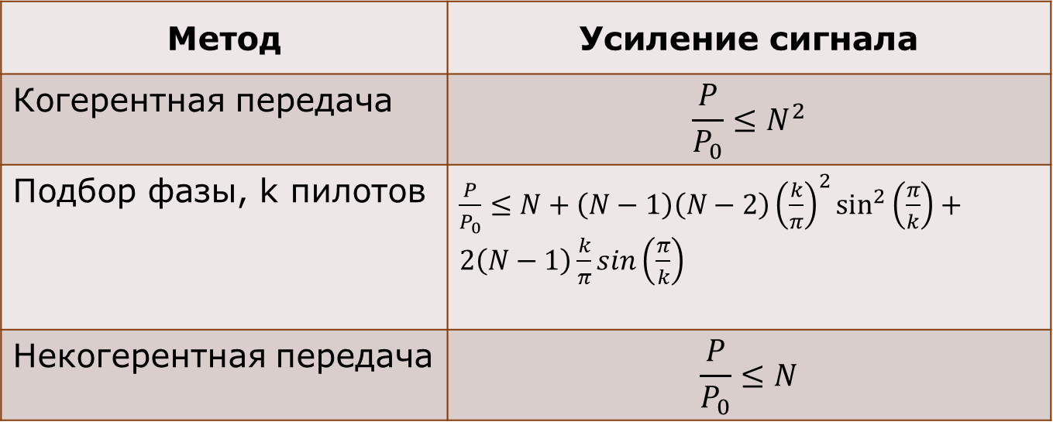
Нисходящая линия связи. Алгоритмы.
Метод | Усиление сигнала
Когерентная передача | $$\frac{P}{P_{0}}≤N^{2}$$
Подбор фазы, k пилотов | $\frac{P}{P_{0}}≤N+\left(N−1\right)\left(N−2\right){\left(\frac{k}{π}\right)}^{2}\sin^{2}\left(\frac{π}{k}\right)+2\left(N−1\right)\frac{k}{π}sin\left(\frac{π}{k}\right)$
Некогерентная передача | $$\frac{P}{P_{0}}≤N$$
Notes:
В случае когерентной передачи сигналы так домножаются на базовой станции так, чтобы прийти на узел в фазе. В таком случае достигается усиление вплоть до квадратичного, но и сложность реализации велика ввиду необходимости получить точные значения фазовых задержек в каналах.
При подборе фазы базовые станции ведут перебор по дискретным точкам в пространстве фазовых добавок на БС. Подстройка менее точная, однако реализация гораздо проще. Тем не менее, требуется пересылка пилотов, которые занимают канал.
При некогерентной передаче на фазы не обращается внимания в расчете на увеличение мощности в среднем. Для того, чтобы плотность вероятности разности фаз, в пакеты может вноситься случайная разность фаз. В таком случае усиление снижается до линейного, однако этот вариант не требует вообще никаких изменений в работу узла.

Slide 13
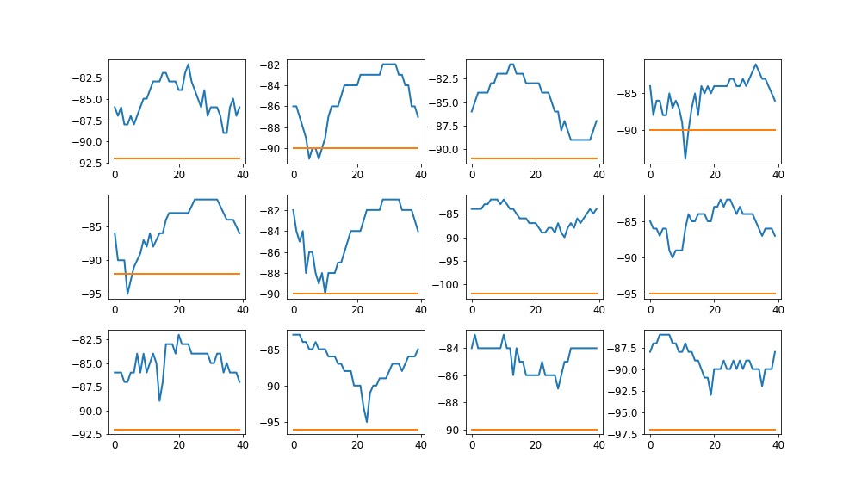
Нисходящая линия связи. Результаты эксперимента.
Рисунок 11
Notes:
На рисунке показаны результаты эксперимента. На узел передавались пилоты с различной разностью фаз так, чтобы она проходила от 0 до двух пи. По оси абсцисс показан номер пилота, по оси ординат – мощность сигнала. Оранжевый – мощность сигнала от одной антенны на данной итерации. Можно увидеть, что картина достаточно близка к той, что была парой слайдов ранее.

Slide 14
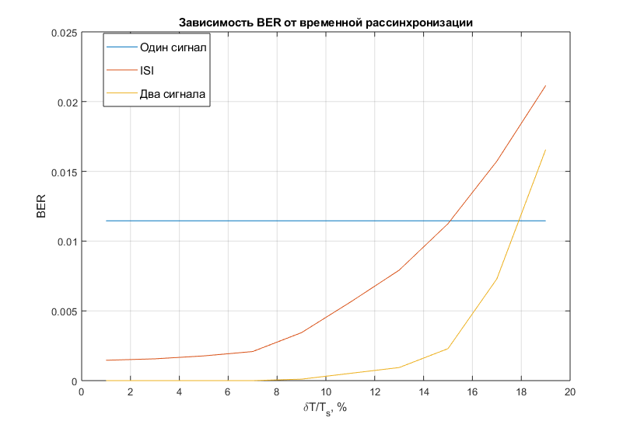
Нисходящая линия связи. Зависимость от временной синхронизации.
Рисунок 12
Notes:
Разумеется, все описанные методы требуют синхронизовать передачу пакетов по времени и частоте. В этой работе особое внимание было уделено временной синхронизации, как более специфичной. Рассинхронизация приводит к возникновению межсимвольной интерференции и резкому росту числа ошибок демодуляции.

Slide 15
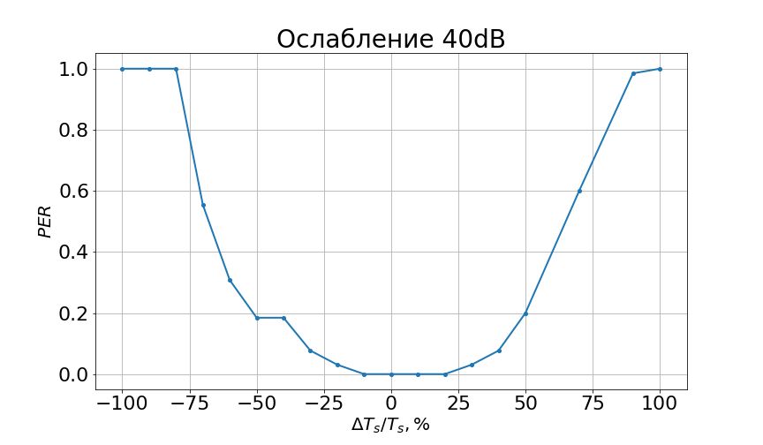
Нисходящая линия связи. Результаты измерений.
Рисунок 13
Notes:
Далее на слайдах будет показана зависимость уровня ошибок от временной рассинхронизации при разных уровнях сигнала на антенне.
В случае, когда сигнал достаточно мощный, практически повторяется результат моделирования.

Slide 16
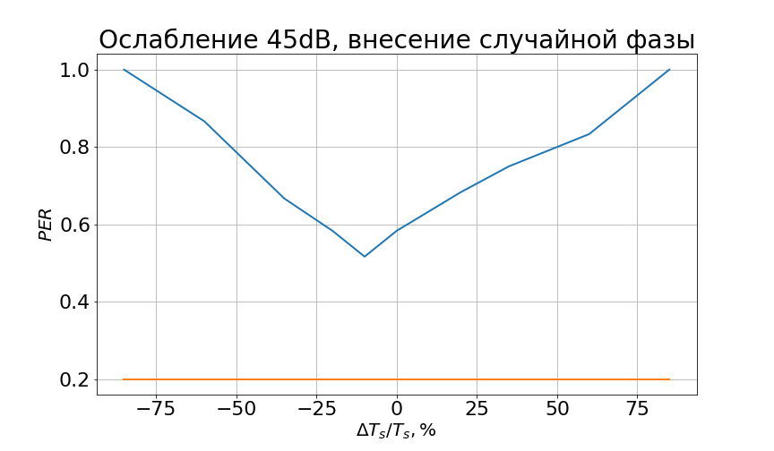
Нисходящая линия связи. Результаты измерений.
Рисунок 14
Notes:
При дальнейшем ослаблении сигнала видны следующие эффекты: В то время, как уровень ошибок от одной антенны сравнительно мал, уровень ошибок от двух гораздо выше, но также достигает минимума при хорошей синхронизации

Slide 17
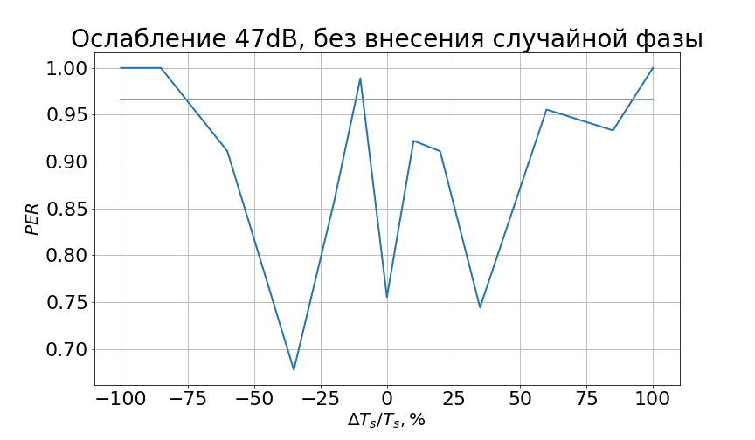
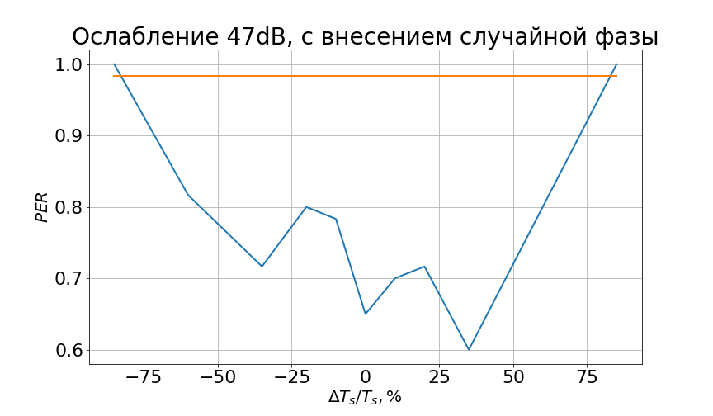
Нисходящая линия связи. Результаты измерений.
Рисунок 15
Рисунок 16
Notes:
При еще большем ослаблении сигнала от одной антенны не хватает, и уровень ошибок близок к 1. При этом сохраняется общая зависимость от временной рассинхронизации

Slide 18
Заключение
Восходящая линия связи:
Обработка данных в цифровой области после получения
Относительно слабые требования к инфраструктуре
Рост производительности линейный по количеству антенн
Нисходящая линия связи:
Сложение сигналов на антенне
Плохая синхронизация ухудшает производительность
Теоретический рост мощности квадратичный; для реализуемых вариантов линейный.
Notes:
Итак, подведем итоги. Для восходящей линии связи для выбранных методов данные, переданные узлом принимаются на нескольких антеннах и объединяются в цифровой области. При не очень сложной имплементации мы имеем линейный рост производительности
Для нисходящей линии связи происходит сложение сигналов на антенне узла. Необходимость работать с сигналами на несущей приводит к серьезной зависимости от синхронизации. Хотя теоретический рост квадратичный, для реализуемых вариантов он все же линейный.
Тем не менее, в обоих случаях были найдены решения, позволяющие повысить качество сигнала и тем самым добиться установления канала в тех случаях, когда одной антенны не хватало

Slide 19
Спасибо за внимание!

Slide 20
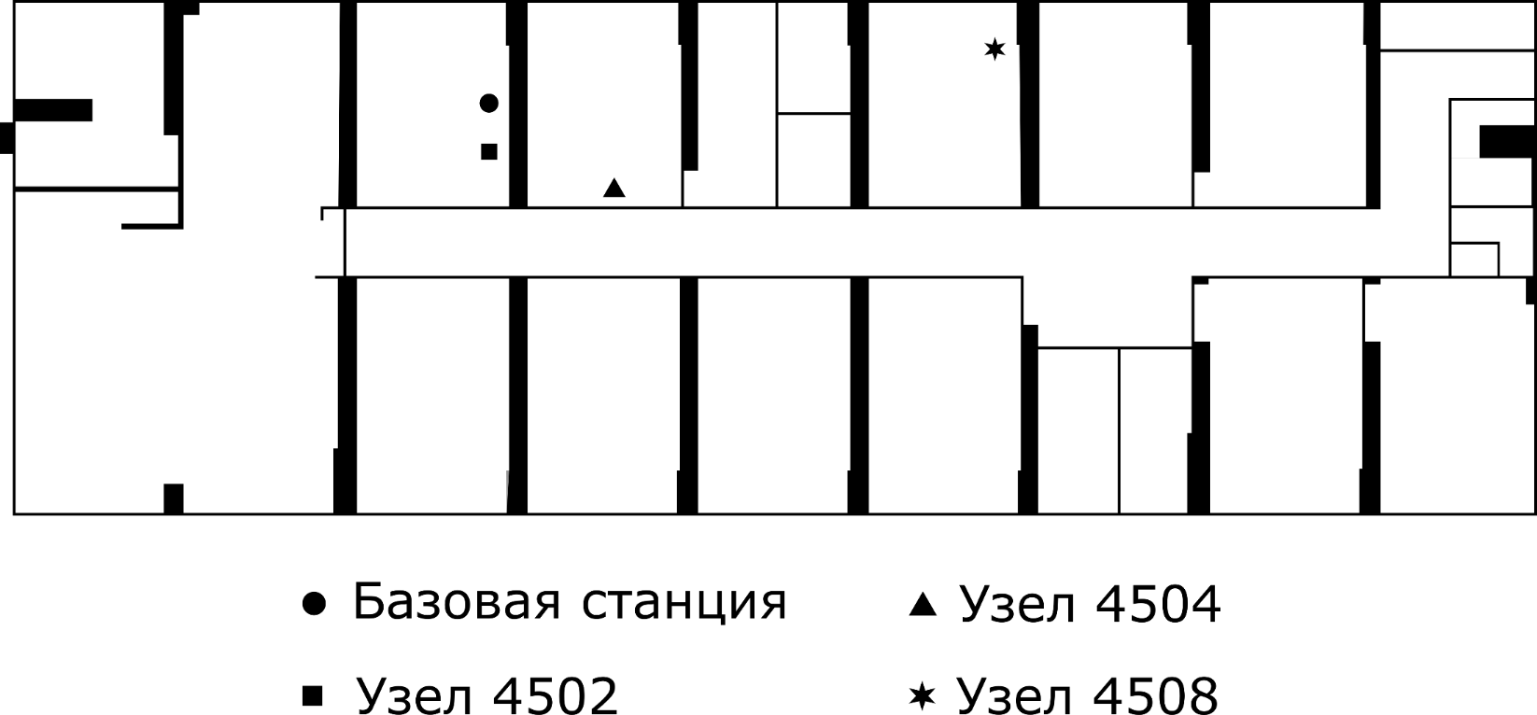
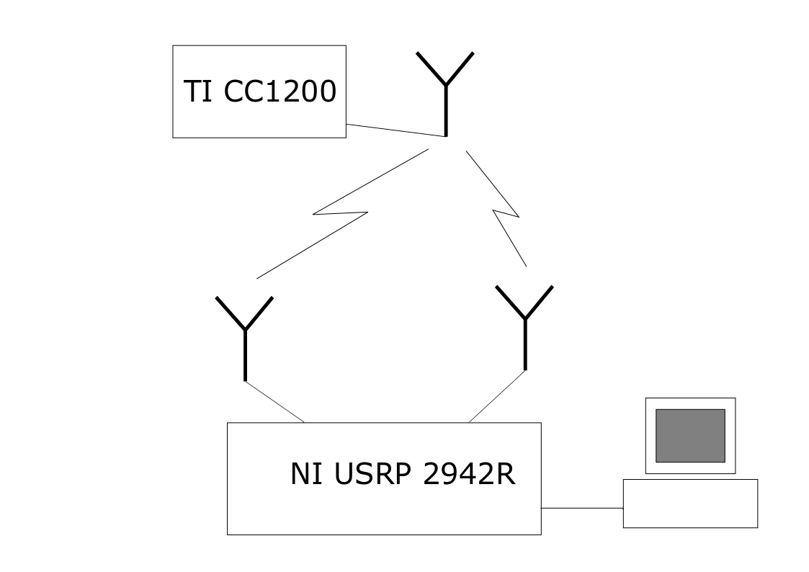
Экспериментальная установка

Slide 21
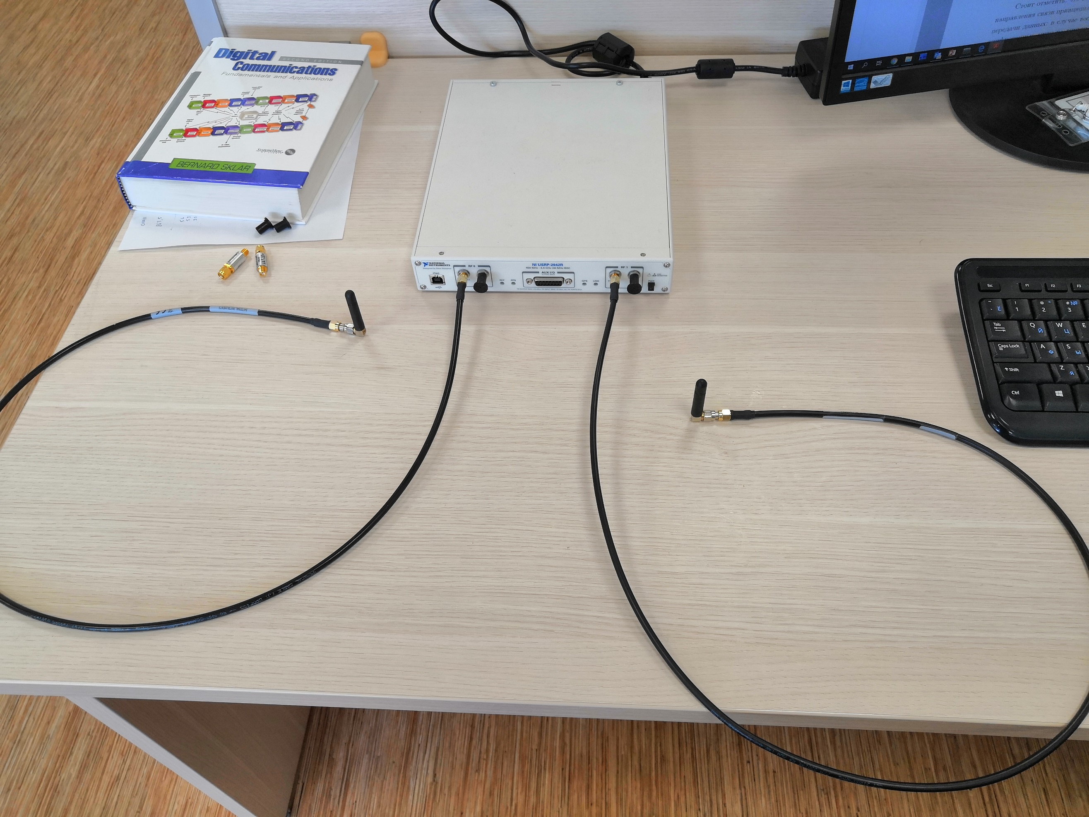
Экспериментальная установка
Рисунок 4

Slide 22
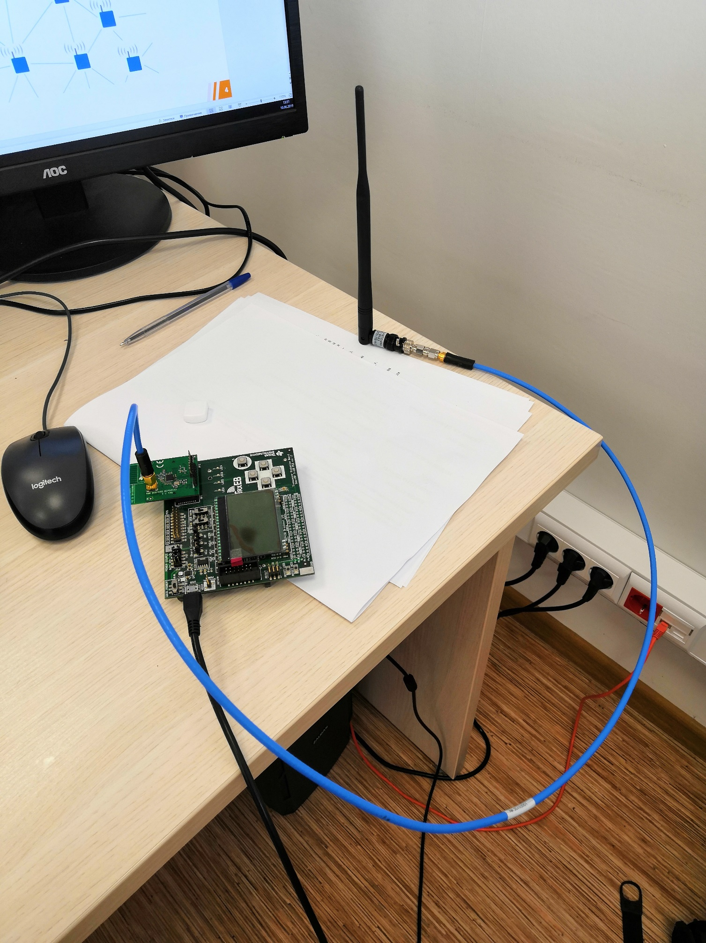
Экспериментальная установка
Рисунок 5

Slide 23
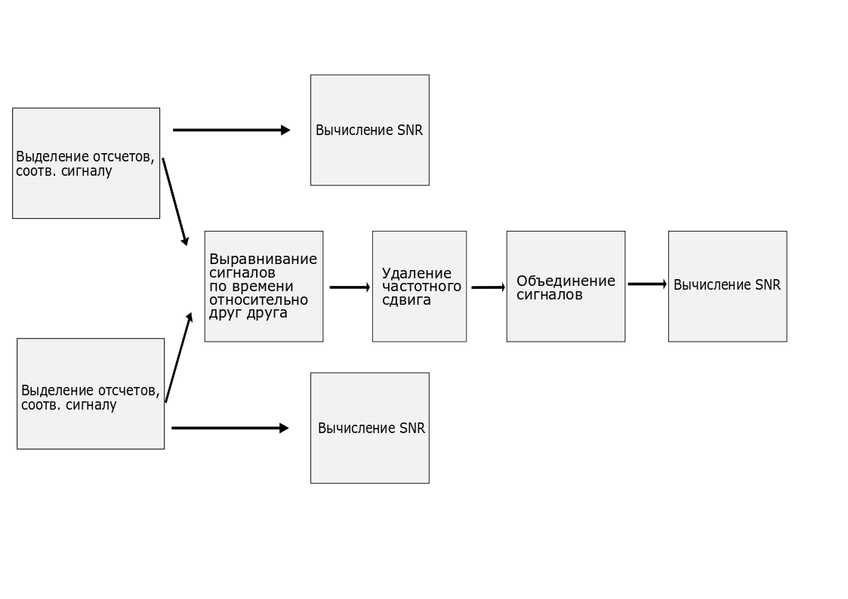
Восходящая линия связи. Схема обработки данных.

